Slide 1
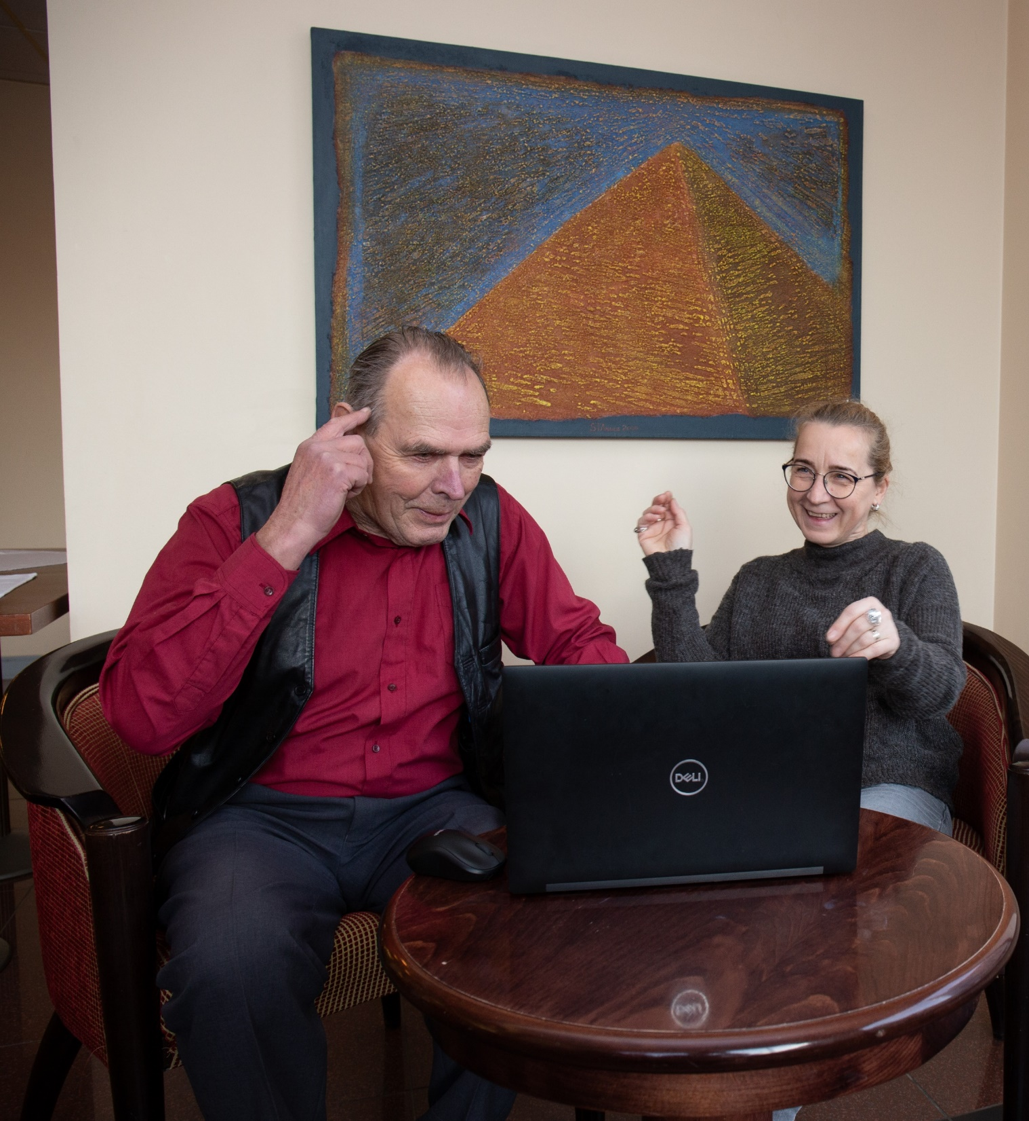
Kogukondliku koostöömudel eakate ja erivajadustega inimeste
Eha Paas
Kogukondade arendamise ja heaolu magister
Liikumise Kodukant seltsiliste projekti ekspert ja koolitaja
15. märts 2023

Slide 2
Kogukond
… on inimesed, kelle vahel on suhted, igapäevastes toimingutes teineteise toetamine, ühised sihid ja nende nimel koos toimetamine.
Kogukond – kui rohi üksilduse vastu! (C.Russell)
McKnight, J. and Russell C. (2022) “Asset-Based Community Development” in Rapp-McCall, L., Roberts, A. and Corcoran, K. (2022) “Social Workers Desk Reference” 4th Ed. Oxford University Press

Slide 3
Kogukonna liigid
Geograafilised kogukonnad, naabruskonnad
Ankurkogukonnad ehk organisatsiooniga seotud kogukonnad
Huvipõhised kogukonnad
Staatuse põhised kogukonnad; samadesse oludesse sattunud inimeste kogukonnad
Kultuurikogukonnad (nt setod, võrokesed)
Rahvuspõhised kogukonnad (nt ungarlased Eestis, eestlased)
Algatuste kogukonnad (nt kliimaaktivistid)
Õpikogukonnad (erialaspetsialistide kogukonnad)
Samades oludes inimeste toetuskogukonnad
Dagmar Narusson (2020) ja Ghilcrist (2019)

Slide 4
Ressursipõhine kogukondade arendamine
ABCD eelduseks ja võtmeks on kogukondade liikmete endi poolt arendusprotsesside juhtimine, seda eelkõige suhete ja kaasatuse kaudu.
Ressursipõhine lähenemine võimaldab:
Kogukonna inimestel avastada kogukonnas asuvaid ressursse (inimesed, grupid, organisatsioonid, loodus ja infrastruktuur, lood ja traditsioonid) ning neid lähemalt uurides leida uusi võimalusi kogukonna heaolu loomiseks!
Tegeleda kogukonnast tulenevate teemadega ja neile sobivate tegutsemisviiside kavandamisega ning hindamisega. Selles etapis seostatakse ja ühendatakse inimeste oskused, teadmised jm ressursid kogukonna teiste ressurssidega, et luua nähtav ja elujõuline kogukond.
Russell, C., McKnight, J. (2022). The Connected Community. Discovering the Health, Wealth, and Power of Neighborhoods. Berrerr-Koehler Piblishers

Slide 5
Koostöömudel - teejuht sotsiaalse heaolu tagamiseks kogukonnas
Vabatahtlike seltsiliste tegevus aitab hoida sotsiaalset tervist – läbi kvaliteetsete inimsuhete väheneb üksildus, areneb kuuluvustunne, ollakse tunnustatud ning paranevad võimalused eneseteostuseks.
Vabatahtlike seltsiliste võrgustik suurendab vastastikust usaldust, turvalisust, kindlustunnet ja abi kvaliteeti kogukonnas.
Kogukonna valmidus ja soov panustada
1
7
TEGEVUSTE HINDAMINE, ANALÜÜS JA TUNNUSTAMINE
Piirkonna eakate ja erivajadustega inimeste märkamine
Ühise eesmärgi püstitamine
Partnerlussuhete loomine
Vabatahtliku seltsilise töö organiseerimine
Vabatahtlike seltsiliste motiveerimine ja tunnustamine
Osapoolte tagasiside kaudu tegevuste paindlik kohandamine
7
1
Kogukonna OSALUS – KUIDAS ALUSTADA?
2
Eelinfo kogumine läbi omavahelise suhtluse – mõtete ja kogemuste jagamine ühiste murede, soovide ning vajaduste osas
Eakate ja erivajadustega kogukonna liikmete kaardistamine
Kogukonna aktiivsete, vabatahtlike ja/või juba teisi aitavate inimeste tuvastamine.
6
KOOS TEGUTSEMINE JA Üksteise toetamiNE
6
2
Sotsiaalne suhtlus, kaasamine ühistesse tegevustesse, aktiivse elu juurde toomine, iseseisvuse toetamine
Vastastikune võimekuste arendamine ja nende säilitamine, teineteiselt õppimine
Vabatahtlike seltsiliste püsiv jõustamine, võrgustiku tugevdamine, kuuluvustunde kasvatamine
MILLISED ON ESMASED VAJADUSED?
3
Esmakontakti loomine osapooltega
Eakate ja erivajadustega inimeste individuaalsete vajaduste ja isikukesksete tugevuste väljaselgitamine
Vabatahtlike seltsiliste soovide ja võimaluste väljaselgitamine
5
3
5
KOGUKONNA seltsiliste VÕIMEKUSte ARENDAMINE
4
Kogukonna võimekusE HINDAMINE
4
Sissejuhatav koolitus
Vabatahtlike seltsiliste ettevalmistamine tegutsemiseks (käitumisjuhised, eetikaküsimused, tehniline tugi)
Ülevaade hüvedest ja aruande kohustusest
Kogukonna kui terviku sisemiste ressursside ja tugevuste väljaselgitamine
Tuvastamine, millisest võimekusest või lahendusest on puudus
Koostöö soodustamine, spetsialistide kaasamine
Igaühest sõltub kogukonna heaolu – märka ja tegutse!
Koostasid: Kristel Veeber, Liina Kokk, Astrid Org, Kadi Kass ja mentorina Eha Paas, Tartu Ülikooli kogukonna arendamise ja heaolu magistrandid

Slide 6
Kogukonnas on olemas hea tahe, valmisolek ja kokkulepe abi pakkumiseks.
Kogukond märkab ning teadvustab oma piirkonna eakaid ja erivajadustega inimesi (sh abivajajaid).
Kogukonna liikmed võivad vajada selles julgustamist.
Eakad ja erivajadustega inimesed pole ainult abivajajad, vaid ka ise väärtuslik ressurss kogukonna jaoks. Nad võivad olla nt olulised ajaloolise mälu talletajad, elukogemuse jagajad vms, mis soosib vastastikust arengut.
Olulisel kohal on omavaheline usalduslike suhete loomine ja vastastikkus.
1. Samm Kogukonna valmidus ja soov panustada

Slide 7
Kaardistada kõik piirkonna eakad ja erivajadustega inimesed, kes võivad vajada toetust ja/või saavad ning soovivad ise panustada. Selleks:
● Kes keda juba tunneb/ kellega suhtleb/ keda usaldab?
● Kogukonna aktiivsete, vabatahtlike ja/või juba teisi aitavate inimeste tuvastamine.
● Kes, kuna, kellega ja kuidas abivajajaga ühendust võtab? Kuidas jõuda nendeni, keda veel ei tunne?
● Mida (mis ressursse) selleks vaja on?
● Mis on kogukonna tugevused?
● Kas ja milline info on juba olemas?
NB! Oluline on kaasata esmase kontakti loomisesse keegi, keda toetatav teab ja usaldab.
Juhtgrupi moodustamine, vabatahtlike kaasamine.
2. Samm Kogukonna osalus, kuidas alustada?

Slide 8
Kogukond selgitab välja, millist toetust või abi piirkonnas vajatakse.
● Millest tunnevad piirkonna eakad ja erivajadustega inimesed puudust?
● Mis piirab eakat või erivajadusega inimest?
● Mis käib neil üle jõu?
● Millest on puudus nii füüsilises, vaimses kui emotsionaalses mõttes?
● Mis võiks aidata tõsta nende elukvaliteeti?
● Mis on neile oluline ja mis pakub rõõmu?
● Milles seisnevad nende tugevused?
NB! Oluline siin etapis selgitatakse välja ka vabatahtlike seltsiliste tugevused, soovid ja milles nad vajaksid toetust.
3. Samm
Millised on esmased vajadused?

Slide 9
● Millist abi suudab kogukond ise eakatele ja erivajadustega inimestele pakkuda?
● Millised ressursid (teadmised, oskused, vahendid, võimekus) on selleks olemas?
● Mida suudavad kaasatavad ise? Millised on nende ressursid?
● Mis jääb puudu?
NB! Oluline on koostöö piirkonna sotsiaaltöötaja, koduõe, (pere)arsti, abivahendi spetsialisti, tuletõrje, politsei, ohvriabi või mõne muu vajaliku osapoolega.
4. Samm
Võimaluste hindamine

Slide 10
Kogukonna vabatahtlike seltsiliste koolitamine
Eetikaküsimused, taustakontroll
Koostööks osapoolte vahel sõlmitakse hea tahte kokkulepe
Vabatahtlikele selgitatakse nende tegevusega kaasnevaid hüvesid ja kohustusi
Vabatahtlikel seltsiliste tegevuse tagasisidestamine
Vabatahtlike seltsiliste hirmude mahavõtmine nn vastutuskoorma ees
5. Samm
Kogukonna seltsiliste võimekuse arendamine

Slide 11
Vabatahtliku seltsilise tegevus aitab saavutada tervena vananemist – nt toetab funktsionaalsete võimekuste arendamist ja säilitamist, mis tagab heaolu ning lubab inimesel läbi elu olla see ja teha seda, mida ta parasjagu väärtuslikuks peab (T. Tambaum).
Vabatahtliku seltsilise tegevus on koos õppimine mõlemale poolele. Sealjuures inimeste aktiivse elu juurde (tagasi) toomine.
Näiteid: vestlused, jalutuskäigud, ühised poeretked, kogukonnasündmustel osalemine, teatrisse minek, kohvitamine, toimetamine aias jne.
Püsivad toetustegevused vabatahtlikule
6. Samm
Koos tegutsemine ja üksteise toetamine

Slide 12
Kogukond teeb kokkuvõtteid toimunust iga poole aasta tagant - arutatakse tehtu üle, hinnatakse tegevuste tulemuslikkust, tunnustatakse vabatahtlikke, kogutakse kõigilt asjaosalistelt tagasisidet, ettepanekuid ja soovitusi, vahetatakse muljeid ning kogemusi koos piirkonna koordinaatoriga.
Viiakse sisse vajalikud muudatused, kui olukord seda nõuab. Kohandatakse tegevused vastavalt muutuvale olukorrale (kui nt keegi osalejatest enam ei soovi panustada, loobutakse abi vastu võtmisest vms).
7. Samm Tunnustamine, tegevuste hindamine ja analüüs

Slide 13
Kogukonnad ja seltsilised vajavad tuge – meil on hetkel selleks koordinaator.
Pideva protsessi hoidmine, mis tagab tegevuste pideva kohendamise ja jätkumise.
Kogukondlik üksteise toetamine aitab jagada vastutust ning soodustab koos tegutsemist.
Kogukonna seltsilised, eakad ja erivajadustega inimesed hindavad jooksvalt oma võimalusi ning olukorda ja otsustavad, kas või millisel viisil nad soovivad tegevustega jätkata.
PS! Vabatahtlike seltsiliste pidev toetamine on kestlikkuse alus! Kui pole Vabatahtlikke seltsilisi, siis pole ka kestlikku mudelit!
KESTLIKKUS

Slide 14
Iseorganiseerunud vabatahtlike rühm (kogukond), mis tegutseb minimaalse protseduuride kogumiga,
edendades samal ajal mitteametlikke protsesse ning lähtudes tervest mõistusest ( kuidas me asju teeme) võib olla vägagi edukas.
Mitteformaalne tegutsemine – aitab kaasata, osaleda, võrgustike luua, paindlikult organisatsioone arendada.
Miinustena saab välja tuua välistamise, vahel ei ole asjad läbipaistvad, ei pruugi olla esindatust, ei taga alati stabiilsust.
Tuleb leida tasakaal, ehk kuidas toetada kogukondade iseorganiseerumist hoolekandes nii, et me ei „sõida sisse“ kõigi tänaste sotsiaalsüsteemi formaalsustega.
Mitteformaalne tegutsemine on sama oluline ja väärtuslik kui formaalne tegutsemine! Eriti, kui soovime edendada hoolivust ja inimeste teineteise toetamist!
Allikas: Strategies for managing the interplay between formal and informal ways of working with communities Alison Gilchrist
Kas kohalik asumiselts võrdub kogukond?
Kus on tasakaal formaalsel ja mitteformaalsel tööl kohtades?

Slide 15
● https://www.seltsilised.ee/
Detailsemalt on mudel lahti kirjutatud teejuhises.
Tulemused võtame kokku 2023 juunis.
Aitäh kuulamast!
Eha Paas
ehapaas@gmail.com
5170214
LISAINFO

